Slide 1
Rentrée des classes 2017
Visites des écoles par M. Frédéric CUVILLIER, Maire de Boulogne-sur-mer, ancien ministre et
M .Géry QUENNESSON, Inspecteur de l’Education Nationale (Boulogne 1)

Slide 2
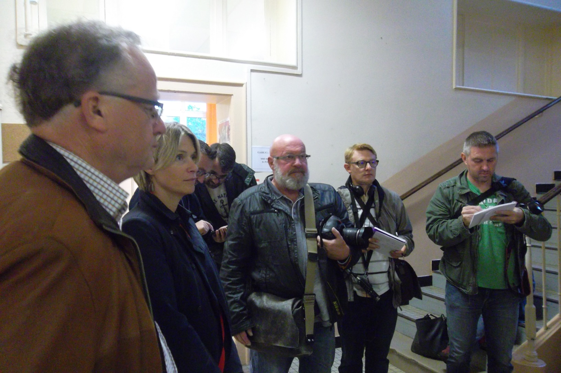
Ecole Jules Ferry (Elémentaire)
L’attente fébrile des journalistes…

Slide 3
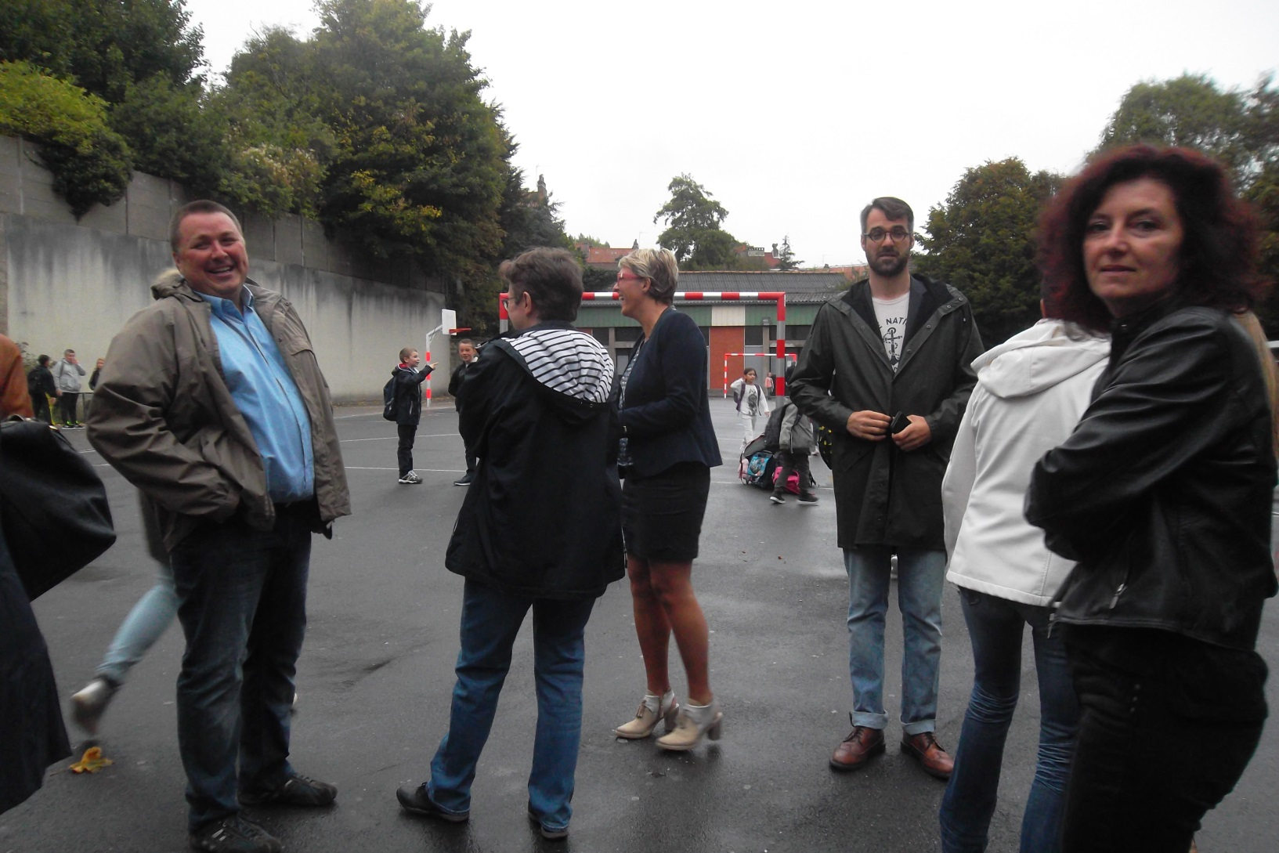
Ecole Jules Ferry (Elémentaire)
Les enseignants de l’école

Slide 4
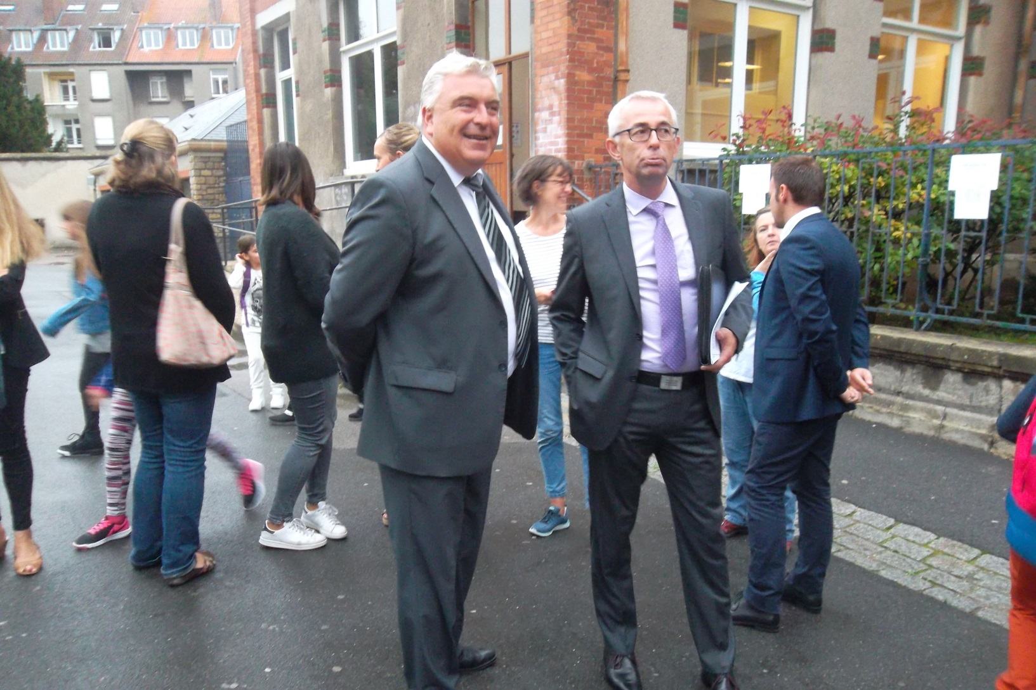
Ecole Jules Ferry (Elémentaire)
Le Maire et l’Inspecteur, pour la traditionnelle tournée de la rentrée

Slide 5
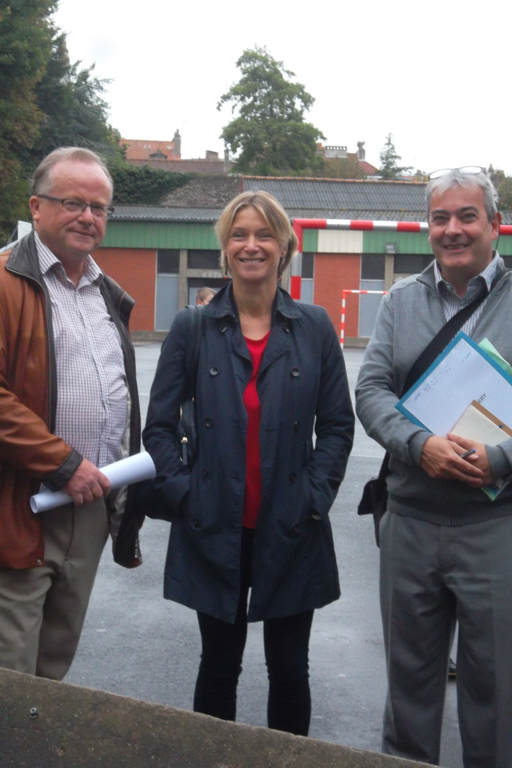
Ecole Jules Ferry
(Elémentaire)
Mme Weitzel, DGS de la Mairie, entourée de M.Hanquez (DGS adjoint – à gauche) et de M.Bréfort (responsable du service enseignement – à droite)

Slide 6
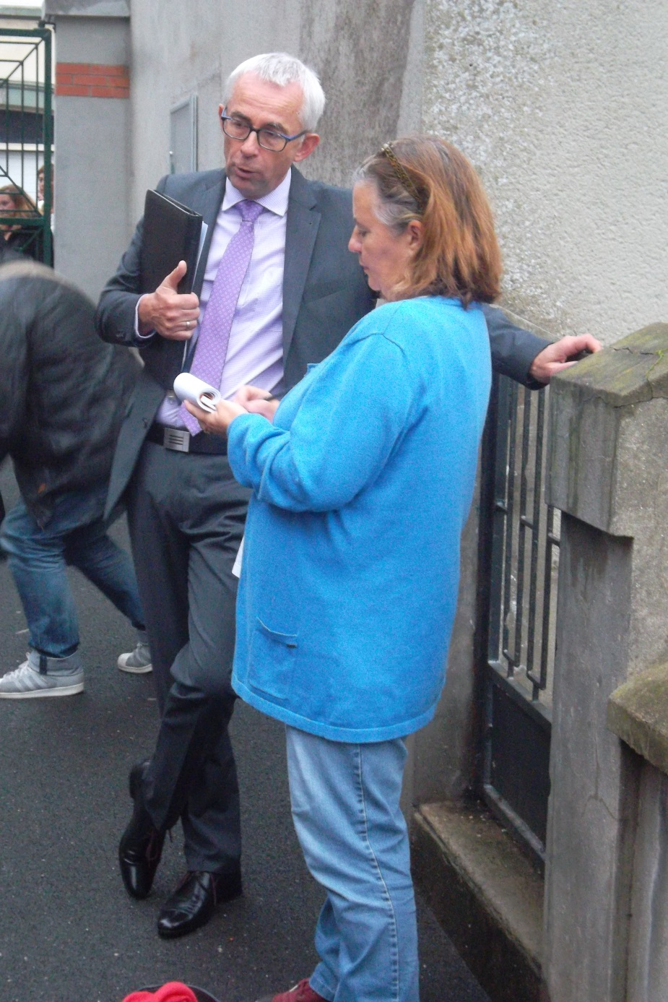
Ecole Jules Ferry
(Elémentaire)
M.Quennesson, sous le feu nourri des questions de Mme Dupeux, Voix du Nord)

Slide 7
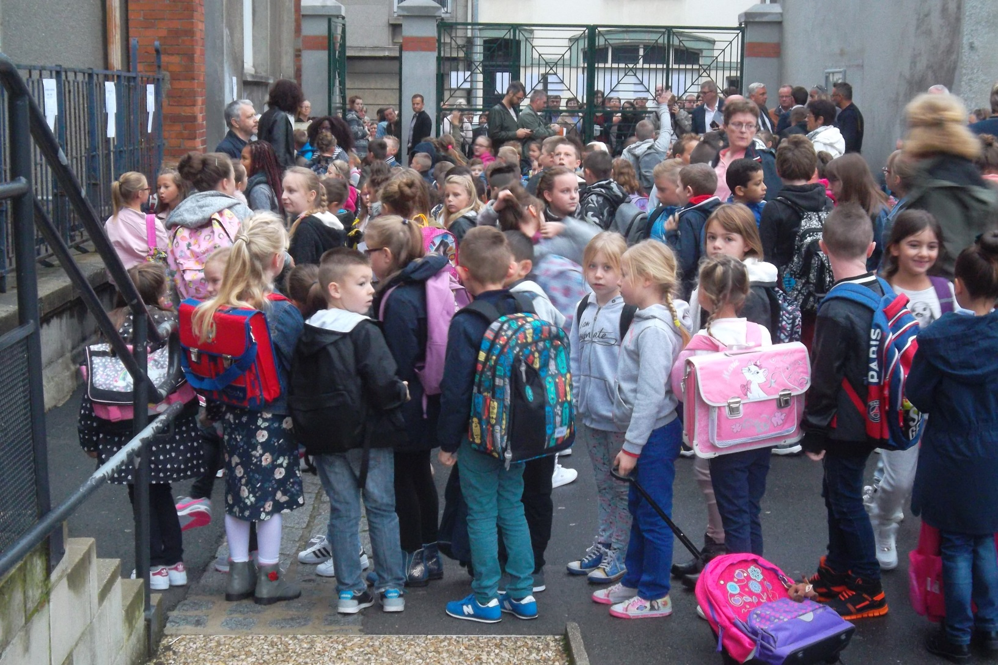
Ecole Jules Ferry (Elémentaire)
LE moment tant attendu…

Slide 8
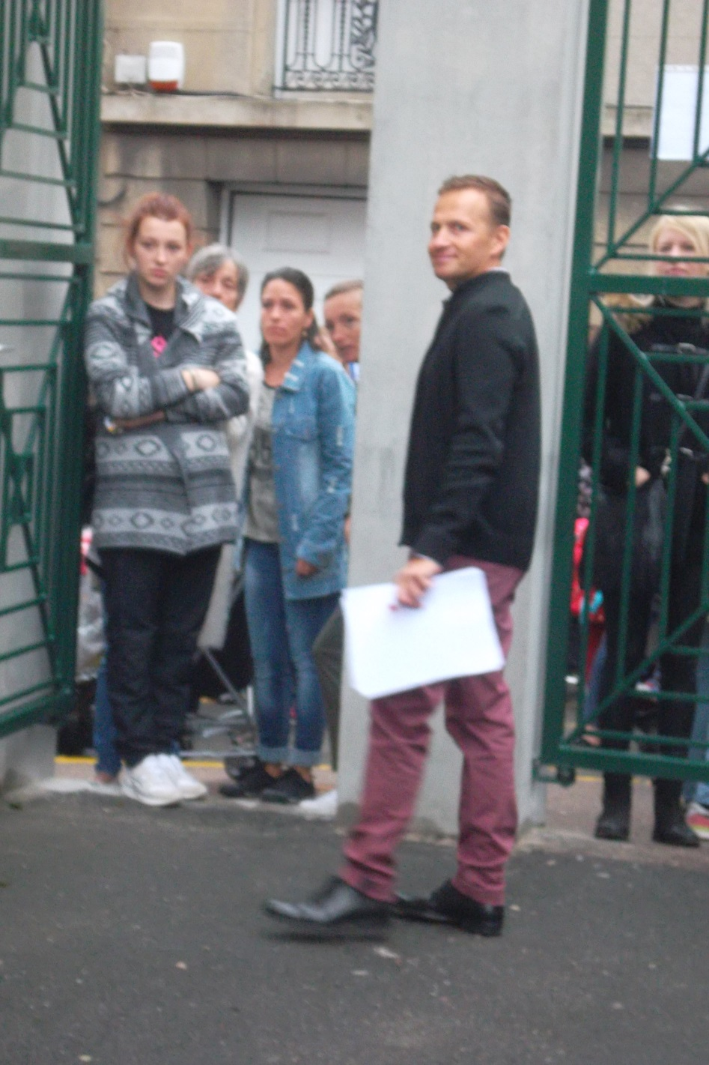
Ecole Jules Ferry
(Elémentaire)
M. Podevin, nouveau directeur de l’école Jules Ferry

Slide 9
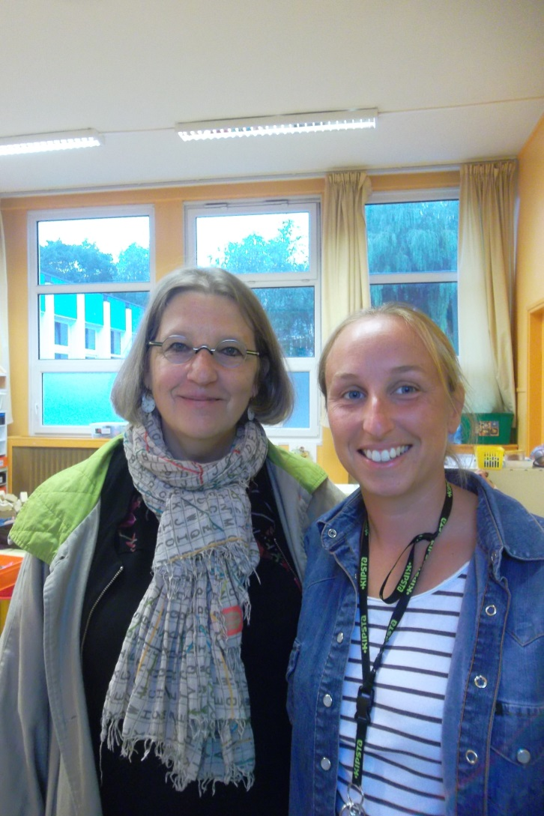
Ecole Perrault-La-Fontaine
(maternelle)
Mme Blanpain (à droite), directrice de la maternelle Perrault-La Fontaine et Mme George, conseillère pédagogique

Slide 10
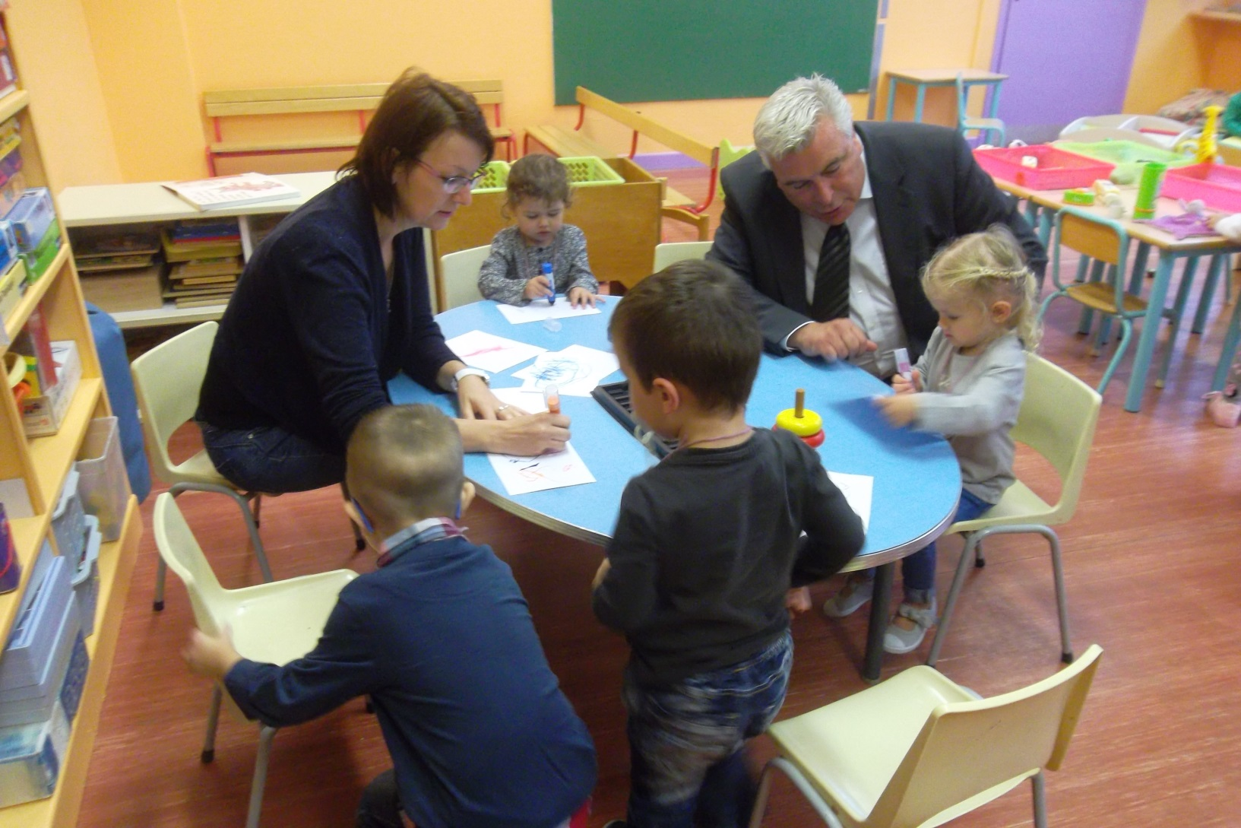
Ecole Perrault-La-Fontaine (maternelle)
M. le Maire papote toujours avec les petits élèves de maternelle

Slide 11
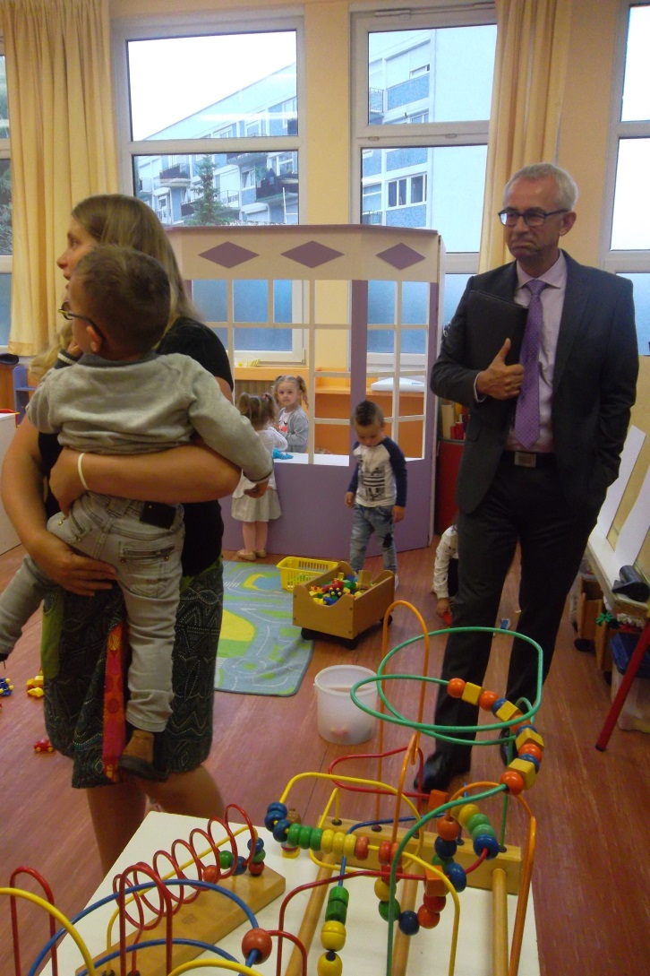
Ecole Perrault-La-Fontaine
(maternelle)
Mme Le Fur, enseignante, et M. l’Inspecteur, n’ont pas de remèdes miracles contre les gros chagrins de la rentrée….

Slide 12
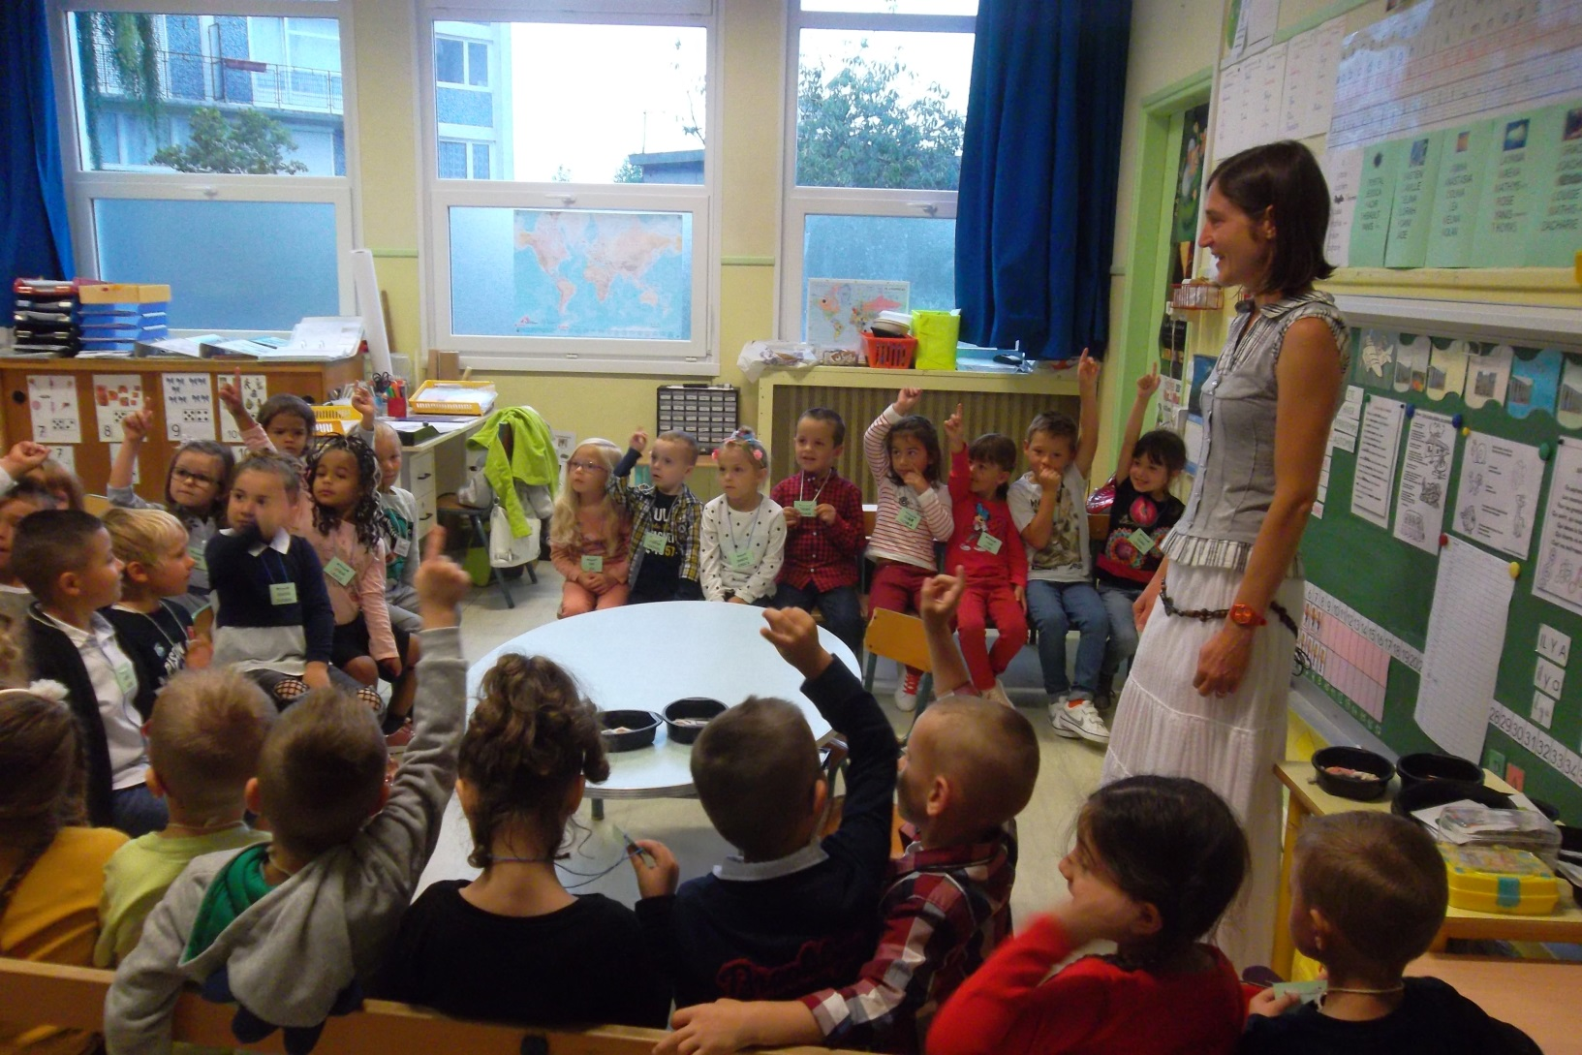
Ecole Perrault-La-Fontaine (maternelle)
Mme Lescure, enseignante, et ses élèves : tous contents d’être de retour!

Slide 13
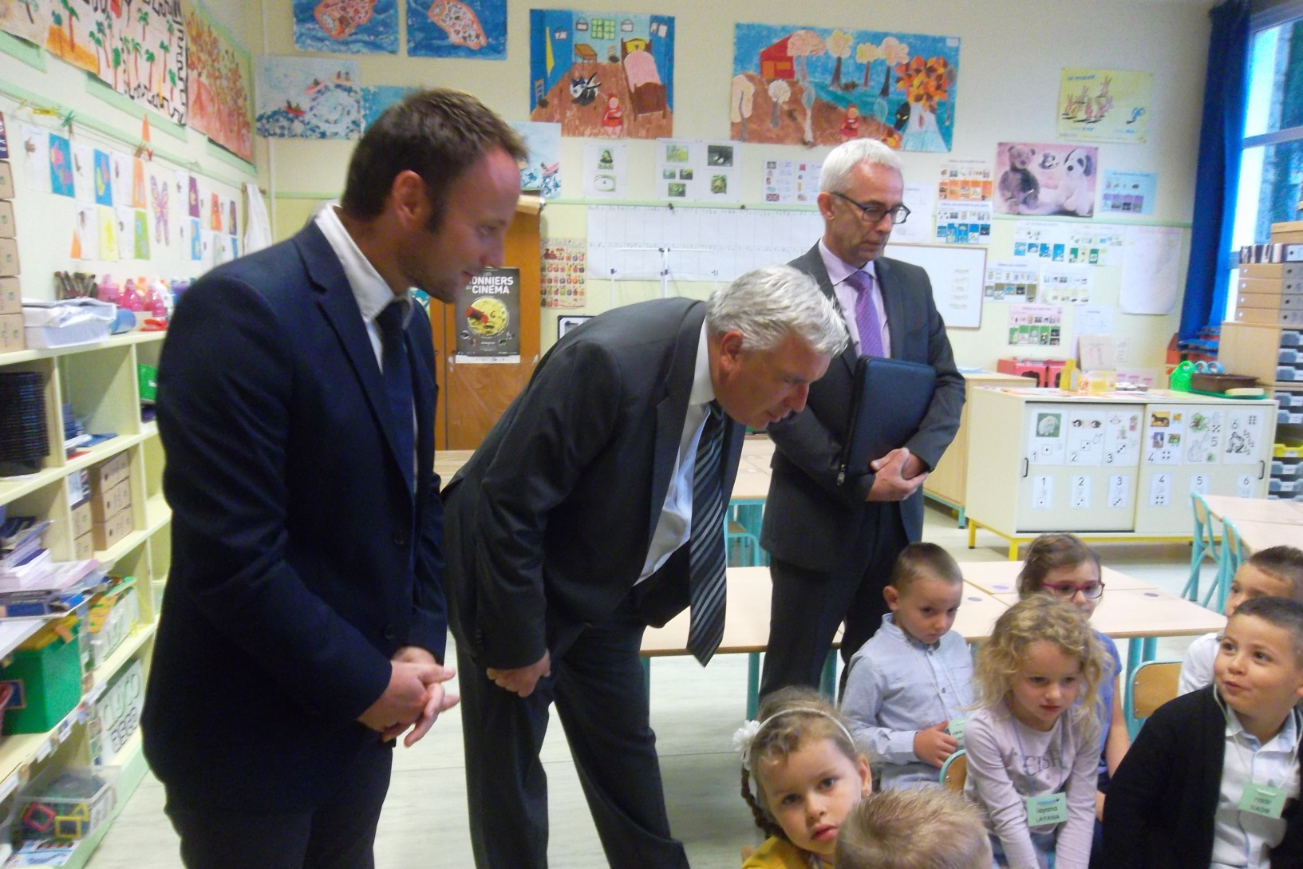
Ecole Perrault-La-Fontaine (maternelle)
M. Le Maire adore discuter avec les petits habitants de sa ville!

Slide 14
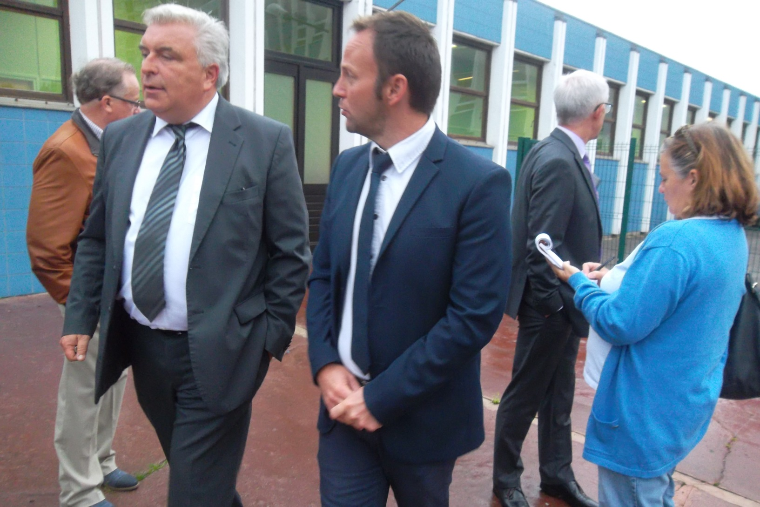
Ecole Perrault-La-Fontaine (maternelle)
En route pour une nouvelle aventure : M. le Maire aux côtés de M.Suslamare, adjoint temporaire à l’Enseignement

Slide 15
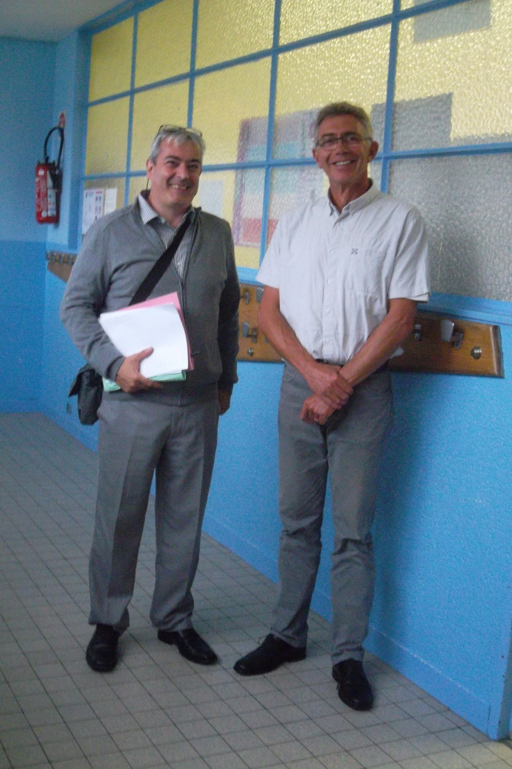
Ecole Duchenne-Quinet
(Elémentaire)
M.Barbier, directeur de l’école (à droite)

Slide 16
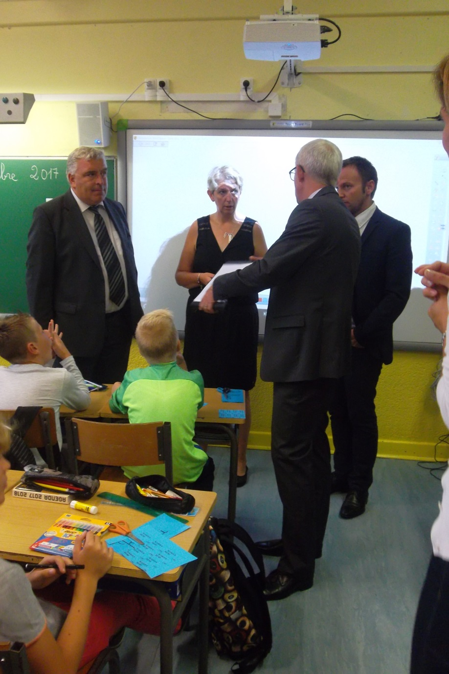
Ecole Duchenne-Quinet
(Elémentaire)
L’Inspecteur explique aux édiles les bienfaits de la classe numérique de Mme Fournier.

Slide 17
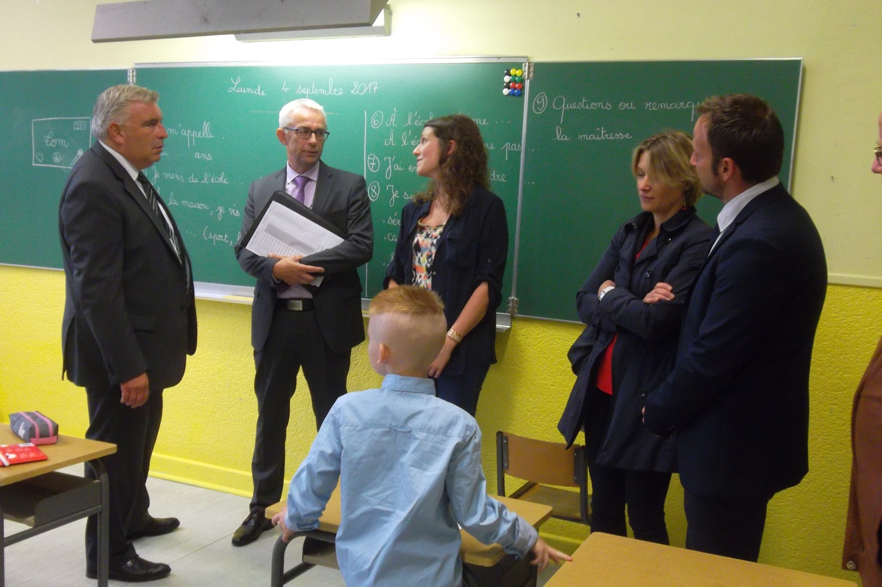
Ecole Duchenne-Quinet (Elémentaire)
Une jeune collègue très satisfaite d’être revenue sur Boulogne-sur-mer pour cette rentrée.

Slide 18
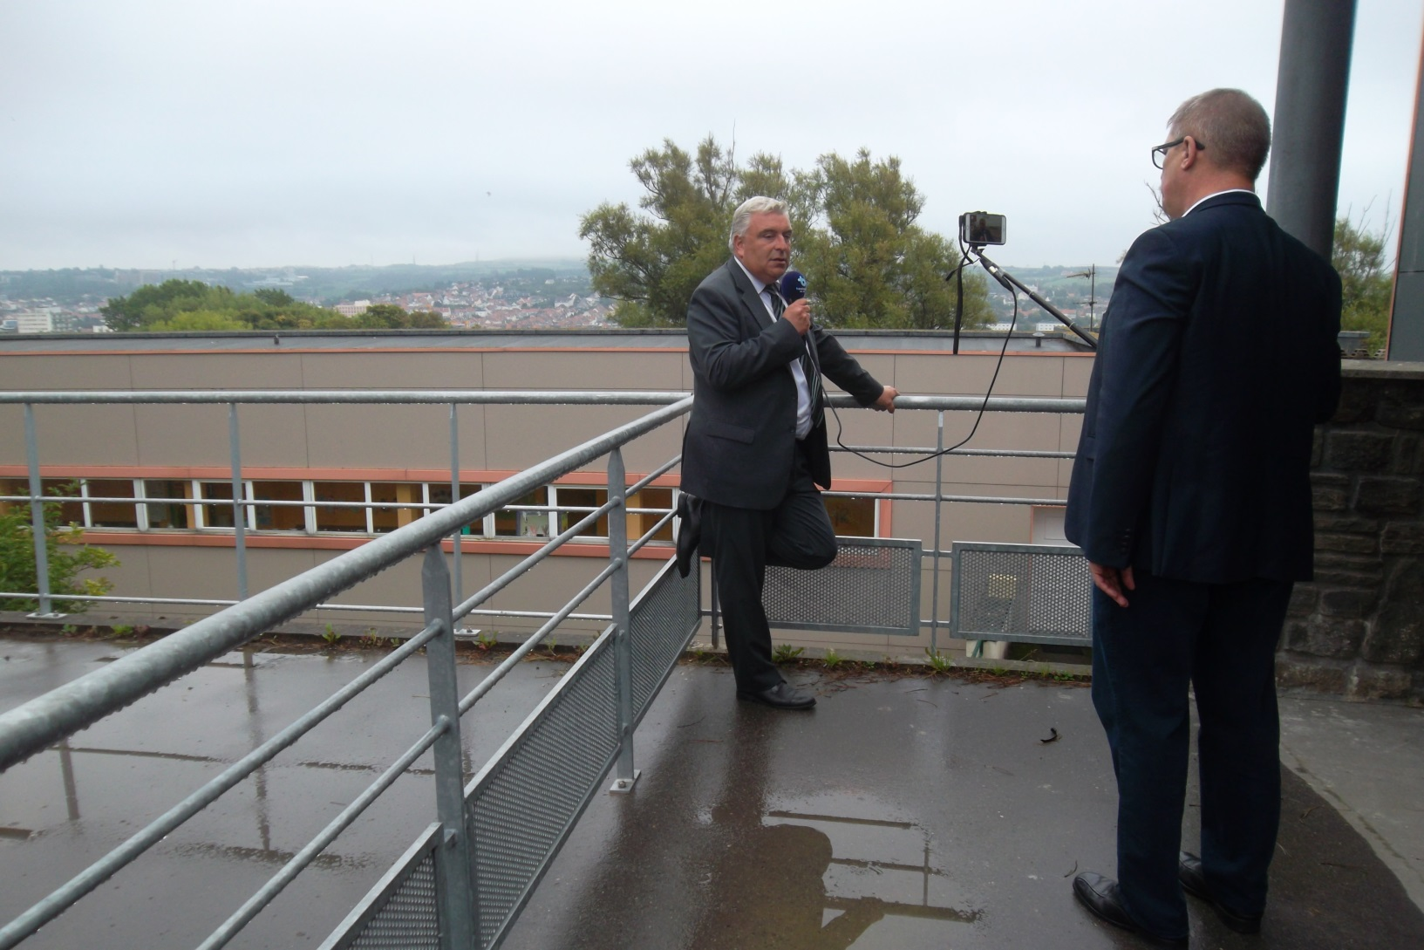
Ecole Duchenne-Quinet (Elémentaire)
M. Le Maire et le responsable de la communication de la Ville.

Slide 19
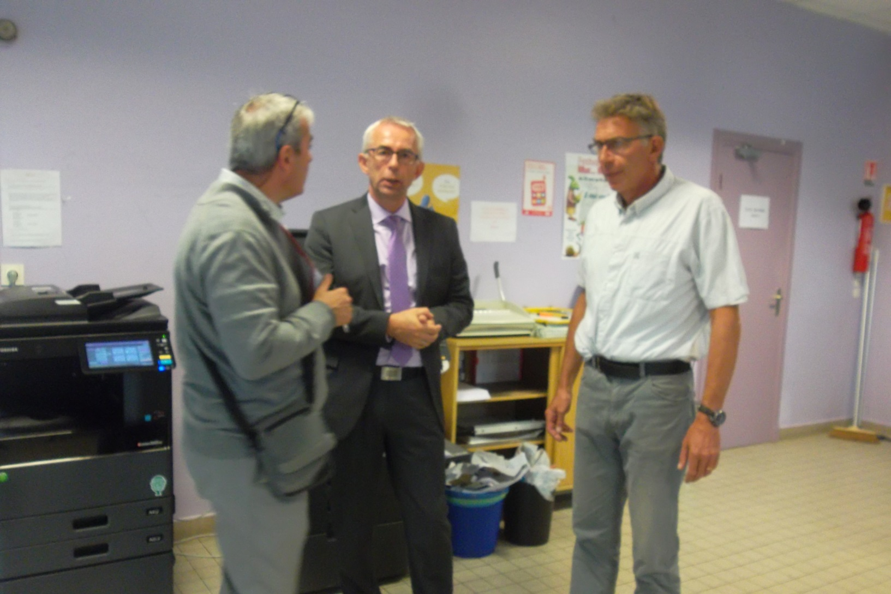
Ecole Duchenne-Quinet (Elémentaire)
Discussion au sommet…

Slide 20
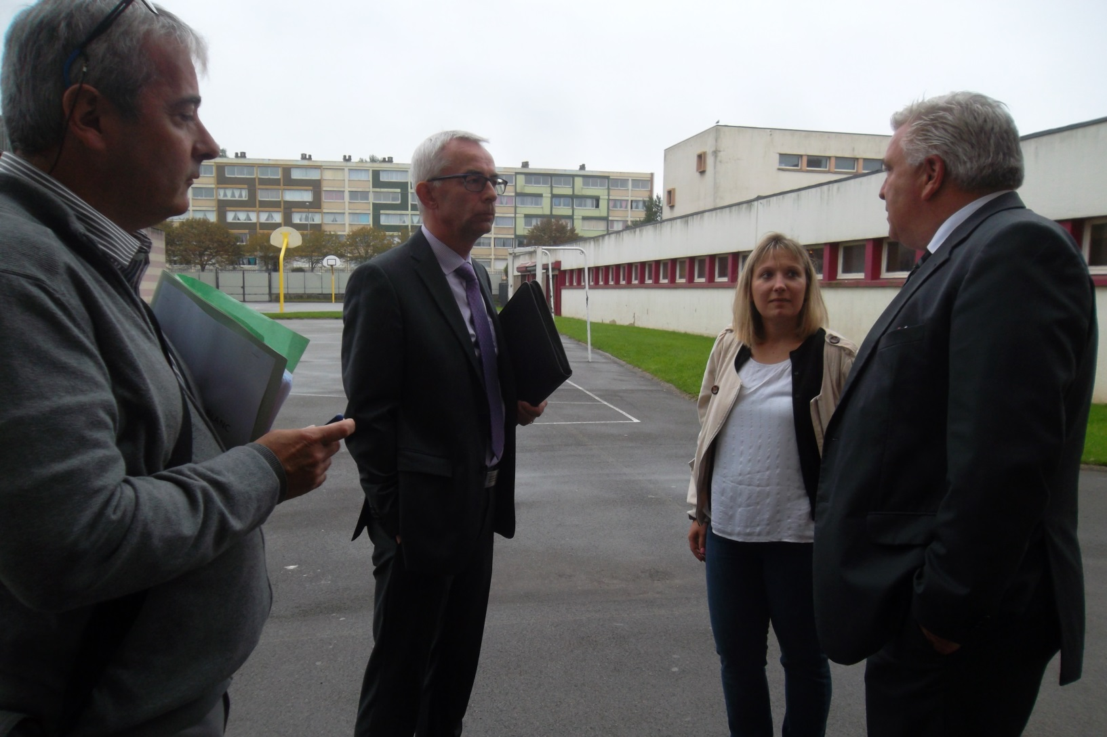
Ecole Louis Blanc (Elémentaire)

Slide 21
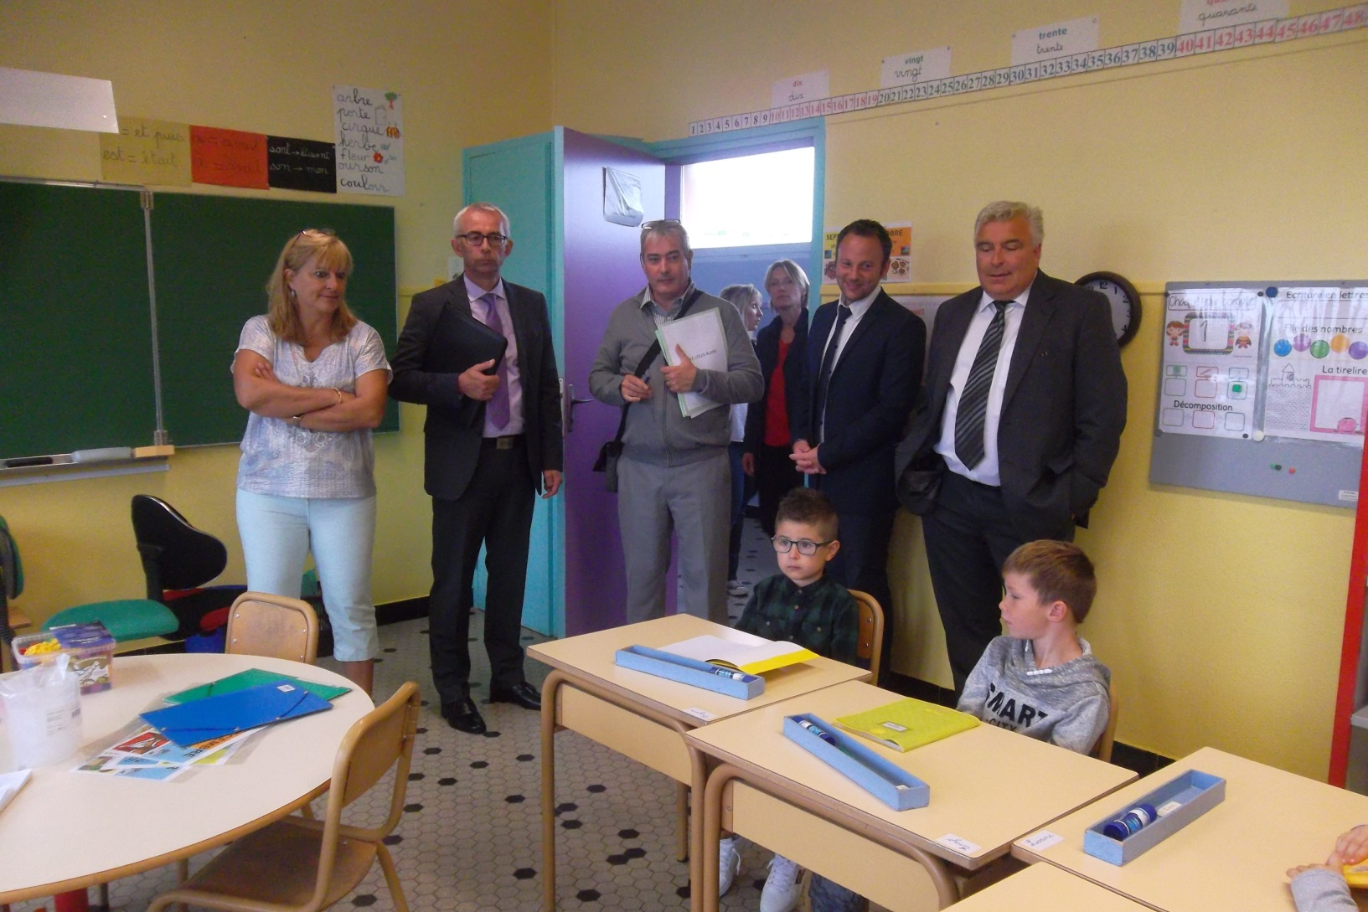
Ecole Louis Blanc (Elémentaire)

Slide 22
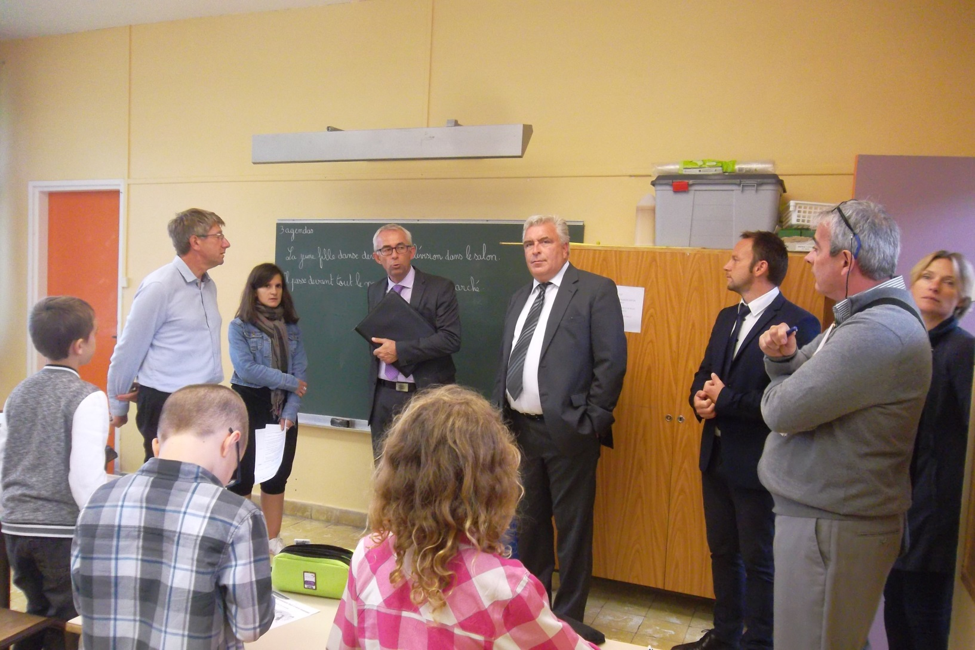
Ecole Arago-Lavoisier (Elémentaire)
L’équipe municipale rencontre M.Teillier, nouveau directeur d’Arago-Lavoisier.

Slide 23
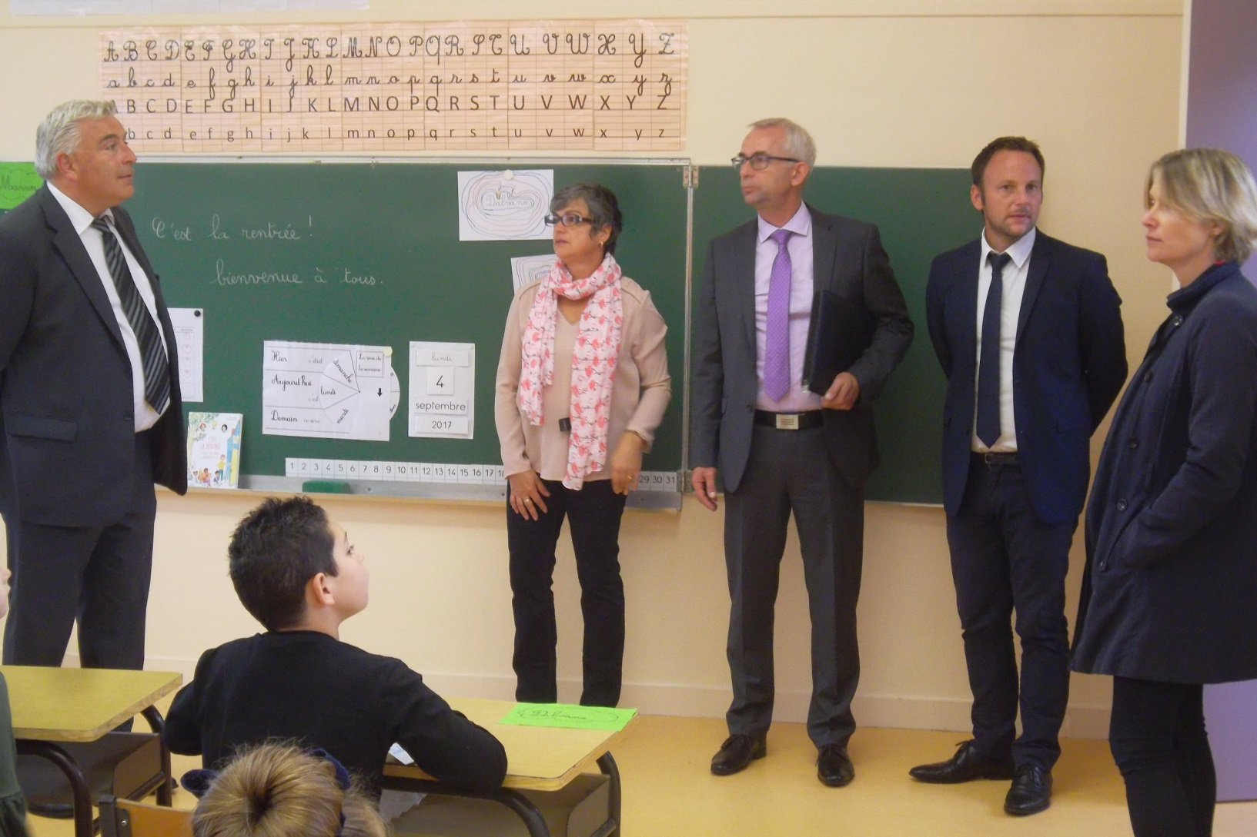
Ecole Arago-Lavoisier (Elémentaire)
Les CP à 12 aiguisent la curiosité de tous les partenaires de l’Education Nationale…

Slide 24
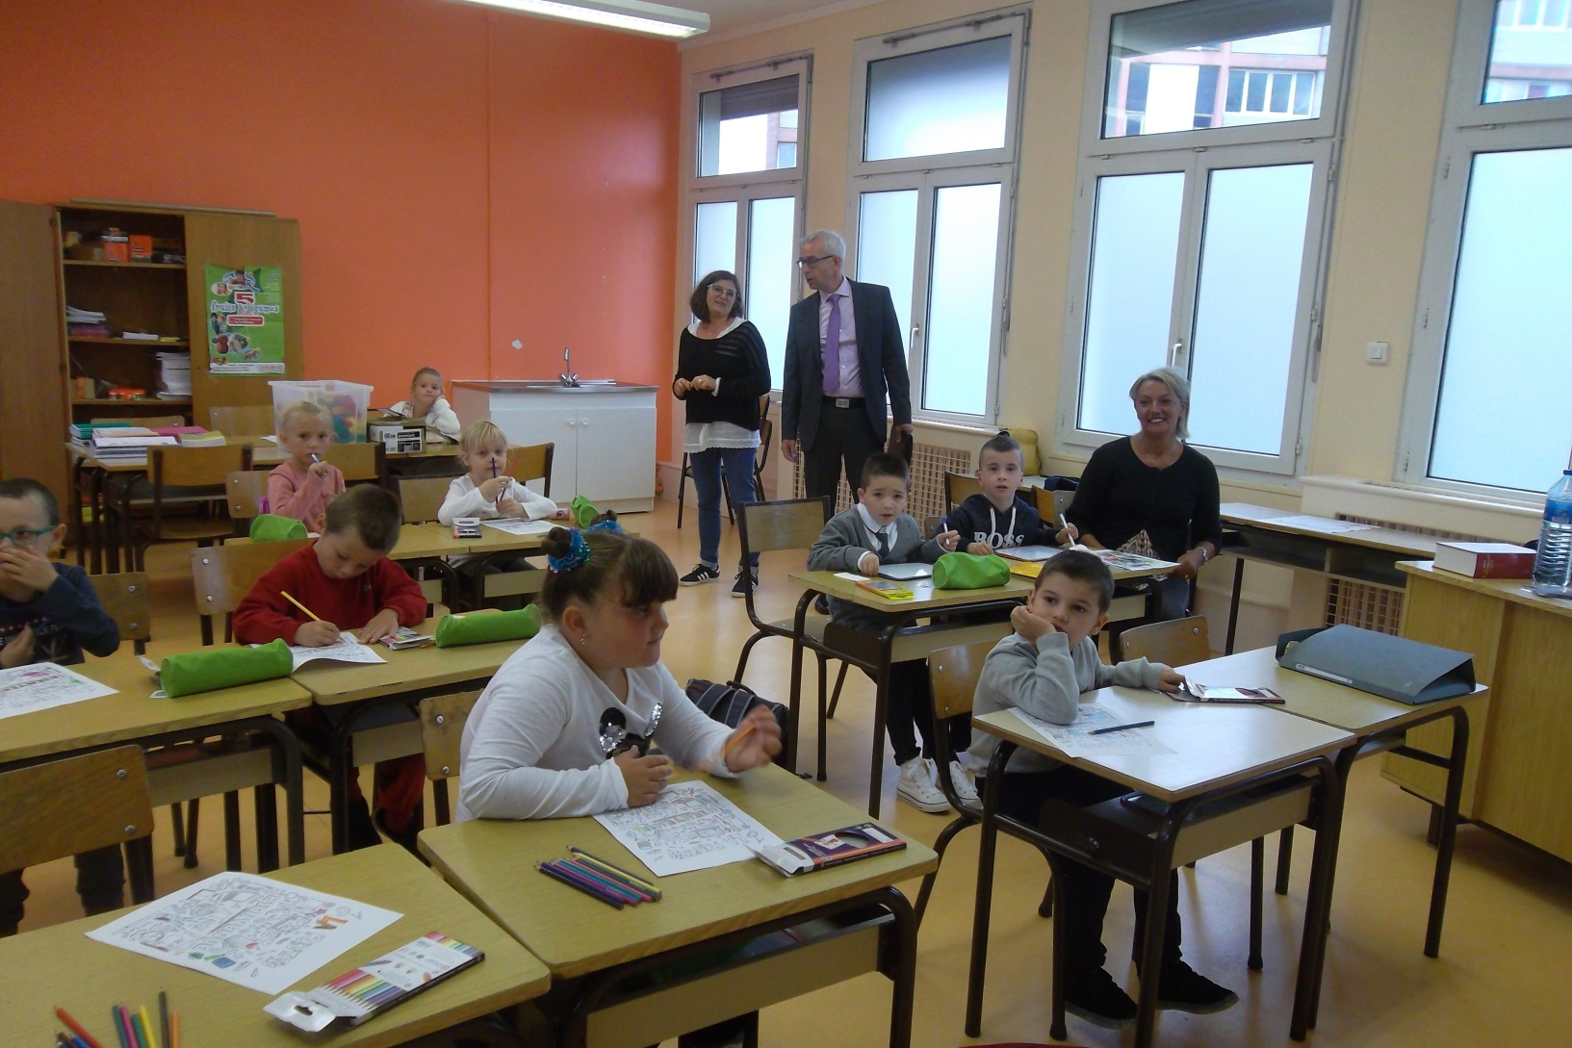
Ecole Arago-Lavoisier (Elémentaire)
Il est vrai que nous ne sommes pas habitués à de telles petites classes!

